Slide 1
2023–2030 M. MARIJAMPOLĖS REGIONO
PLĖTROS PLANAS
2023-09-20
MRPT administracija

Slide 2
Esama situacija
 | Priemonė | Gairės | Eiga regione
ŠMSM | 12-003-03-01-23 (RE) Padidinti ugdymo prieinamumą atskirtį patiriantiems vaikams | 2022-09-30 Nr. V-1542 | Patvirtinta Kvietimų planas KVIETIMŲ SKELBIMAS SUSTABDYTAS IŠSKYRUS, KURIŲ BENDRAFINANSAVIMAS IŠ SB
ŠMSM | 12-003-03-02-17 (RE) Plėtoti įvairialypį švietimą vykdant visos dienos mokyklų veiklą | 2022-10-13 Nr. V-1637
SM | 10-001-05-03-07 (RE) Gerinti eismo saugą vietinės reikšmės keliuose ir gatvėse | 2023-01-30 Nr. 3-37 | Patvirtinta Kvietimų planas
SM | 10-001-06-01-03 (RE) Skatinti darnų judumą miestuose | 2023-04-14 Nr. 3-192 | Savivaldybių pasiūlymai pateikti (2023-07-10), patikslinimas po DJMP patvirtinimo
SAM | 11-001-02-10-03 (RE) Gerinti kokybiškų visuomenės sveikatos paslaugų prieinamumą regionuose | 2023-05-30 Nr. V-627 | Savivaldybių pasiūlymai pateikti (2023-08-01), pateikta SAM vertinti
SADM | 09-003-02-02-11 (RE) Sumažinti pažeidžiamų visuomenės grupių gerovės teritorinius skirtumus | 2023-06-30 Nr. A1-439 | Savivaldybių pasiūlymų teikimas iki 2023-09-22
VRM | 01-004-07-01-01 (RE) Paskatinti regionų, funkcinių zonų, savivaldybių ir miestų ekonominį augimą pasitelkiant jų turimus išteklius | 2023-04-04 Nr. 1V-188 | Funkcinės zonos ir miesto strategijos rengimas Savivaldybių pasiūlymų teikimas: FZ strategijai ir pažangos priemonei iki 2023-09-11 FZ bendro savivaldybių paslaugų projekto pasiūlymų teikimas (artimiausiu metu) FZ Turizmo ir Investicijų srities NI veiksmų teikimas 2023-09-27 (koordinatoriai: VRSA ir MSA) TMP pažangos priemonei iki 2023-10-02
VRM | 01-004-07-02-01 (RE) Pagerinti viešųjų paslaugų prieinamumą, darbo vietų pasiekiamumą ir tam reikalingų išteklių naudojimo efektyvumą | 2023-04-07 Nr. 1V-199 | Funkcinės zonos ir miesto strategijos rengimas Savivaldybių pasiūlymų teikimas: FZ strategijai ir pažangos priemonei iki MTP pažangos priemonei iki
AM | 02-001-06-07-02 (RE) Didinti geriamojo vandens tiekimo ir nuotekų tvarkymo paslaugų prieinamumą | 2023-07-21 Nr. D1-243 | Savivaldybių pasiūlymų teikimas iki 2023-10-06
AM | 02-007-06-11-02 (RE) Stiprinti savivaldybių aplinkos oro monitoringą | 2023-08-04 Nr. D1-272 | AAA neparengusi Rekomendacijų savivaldybėms aplinkos oro monitoringo plėtrai (planuojama spalio mėn.)
AM | 02-001-06-10-01 (RE) Skatinti rūšiuojamąjį atliekų surinkimą | Projektas derintas (2023-08 mėn.) | –
AM | 02-001-06-08-02 (RE) Plėtoti žaliąją infrastruktūrą urbanizuotoje aplinkoje | – | –
SAM | 11-002-02-11-02 (RE) Užtikrinti ilgalaikės priežiūros paslaugų plėtrą | Projektas derinamas | –
AM | 02-001-06-08-03 (RE) Sutvarkyti praeityje užterštas ir pažeistas urbanizuotas teritorijas | 2023-03-13 Nr. D1-74 | Savivaldybių pasiūlymų nebuvo pateikta, nes objektai neatitinka Gairių reikalavimų

Slide 3
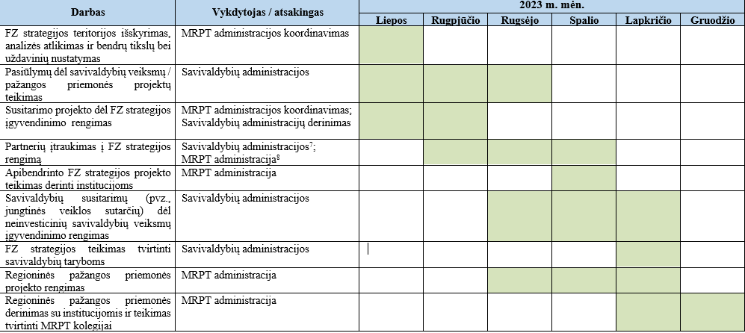
Proceso eiga

!

!
!

Slide 4
Tolesni veiksmai
FZ:
- pastabos/tikslinimai savivaldybių pateiktų pasiūlymų;
- objektai sudėlioti žemėlapyje – turistiniai maršrutai su visais objektais;
- savivaldybių pasiūlymai dėl FZ neinvesticinių veiksmų ir bendro (-ų) paslaugų projekto (-ų);
- partnerių įtraukimas į FZ strategijos rengimą! – turi būti galimybė visuomenei pateikti pasiūlymus, dokumentuotis;
- FZ regioninė pažangos priemonė – pradėta rengti, bus pabaigta gavus visus pasiūlymus, parengus FZ strategiją ir ją suderinus su VRM bei patvirtinus sav. tarybose.
- FZ profesinio orientavimo veiklos/galimi projektai – 2024 m.

